Slide 2
Бесплатная юридическая помощь – нуждающимся Профессиональное развитие –
клиницистам

Slide 3
Юридическая клиника ВГУ и АЮР -
структурное подразделение вуза с развитой системой студенческого самоуправления

Slide 4
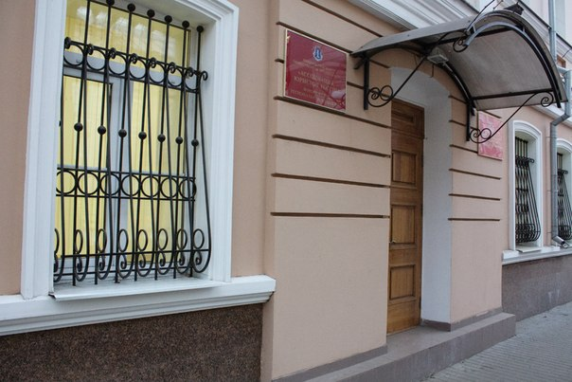
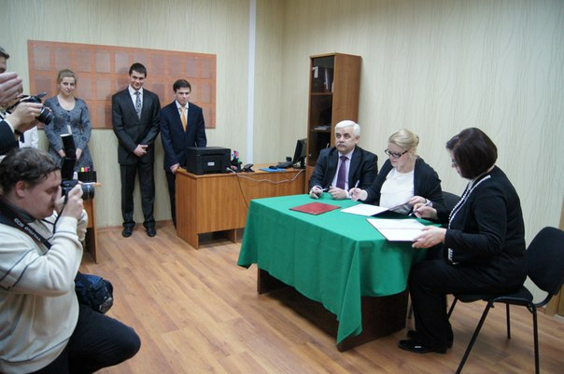

Slide 5
Консультация
3
Интервью
2
Обращение клиента
1 неделя
1
1 неделя

Slide 6
Можно ли быстрее?
Клиент предупреждён о сроках
Можно ли?
30 дней рассматривают обращения гос.органы
2,7 % дел требует срочных действий
спокойная и продуктивная работа учёт всех обстоятельств дела качественное решение

Slide 7
Обращений за год
MAX от 1 клиента
142
7
50
Клиницистов
* Не считая выездных консультаций и приёма граждан в дни бесплатной юридической помощи

Slide 8
Хватает ли времени,
чтобы помочь всем желающим?
514
284
часов работы за 8 месяцев 2017 года
часа работы
в 2016 году
4 дня приёма
2 смены

Slide 9
Достаточно ли экспертов
для проверки качества консультаций?
✓
✓
✓
102
квалифицированных преподавателя юрфака
Помощь членов
Ассоциации
юристов России
Выпускники работают
по специальности и сами становятся экспертами

Slide 10
Директор
Кураторы ЮК
Студенческий директор
Делопроизводственная
рабочая группа
Аналитическая
рабочая группа
Информационно-имиджевая рабочая группа

Slide 11
№ 1 в Воронеже, № 3 по России (ВКонтакте)

Slide 12
Пример промо видео, подготовленного силами информационно-имиджевой рабочей группы

Slide 13
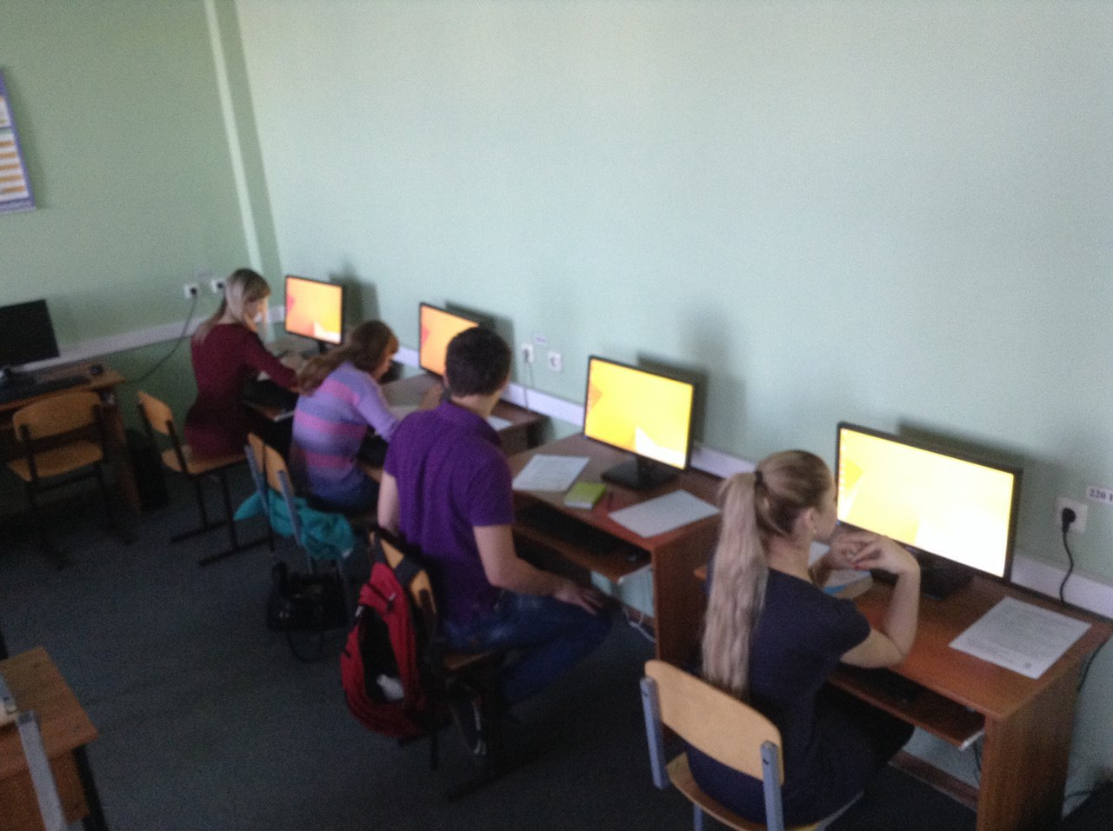
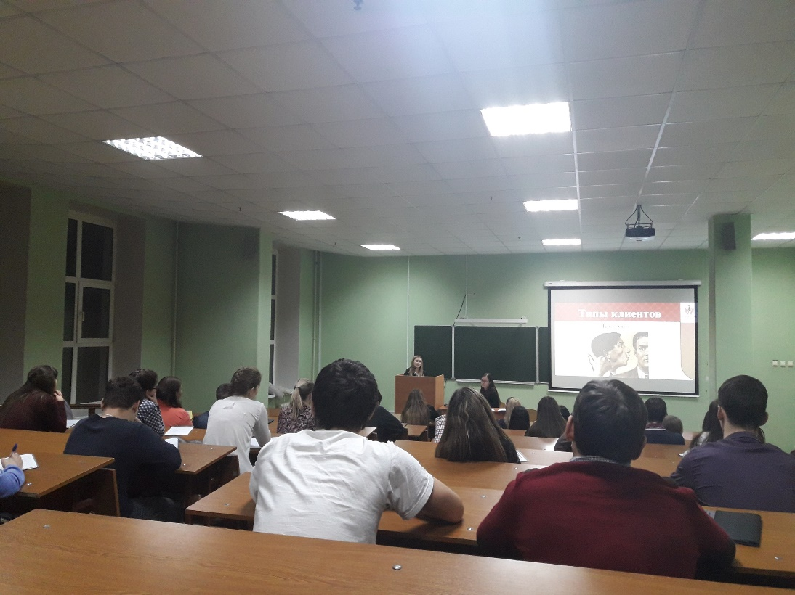
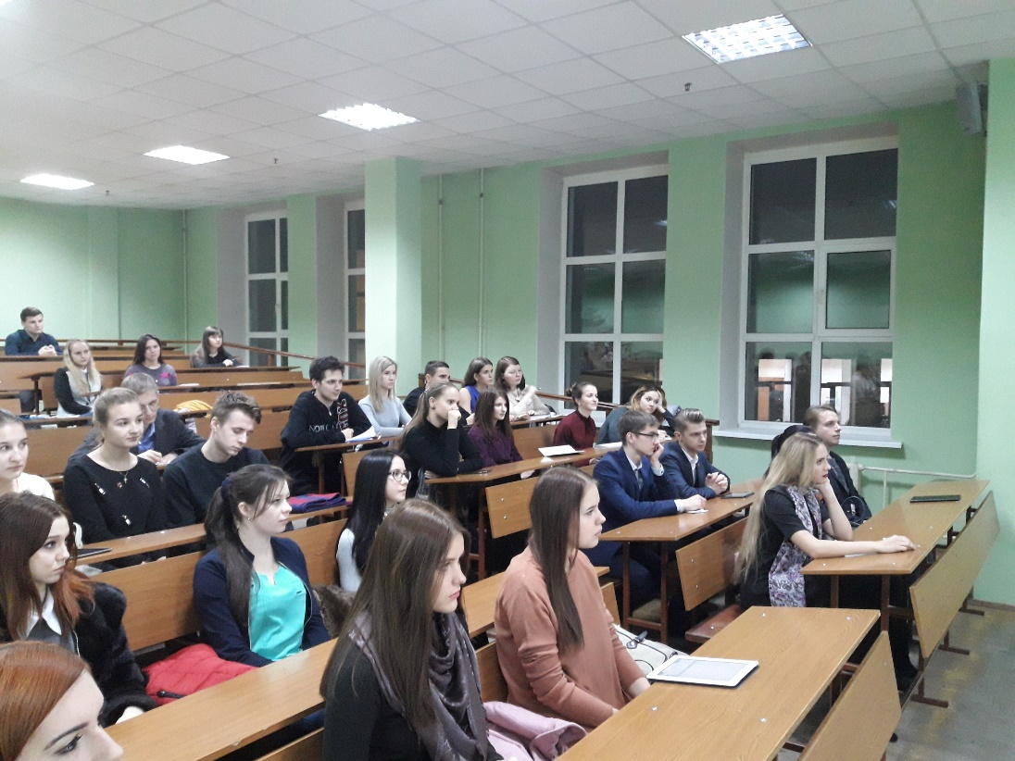
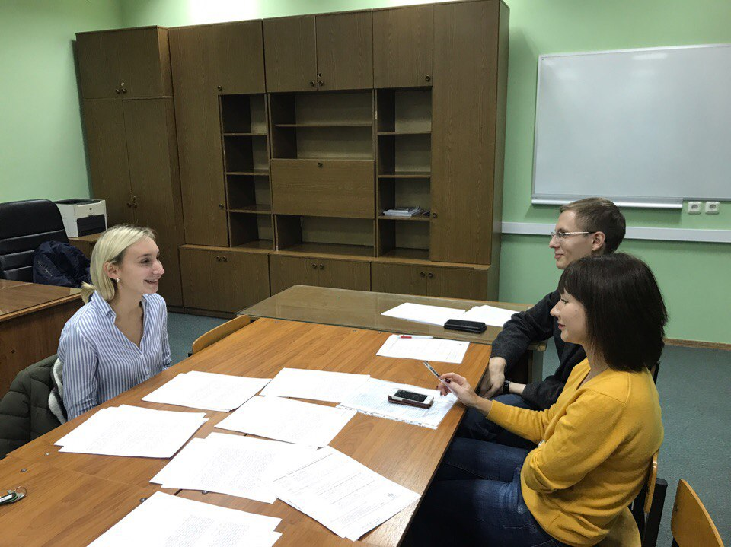

Slide 14
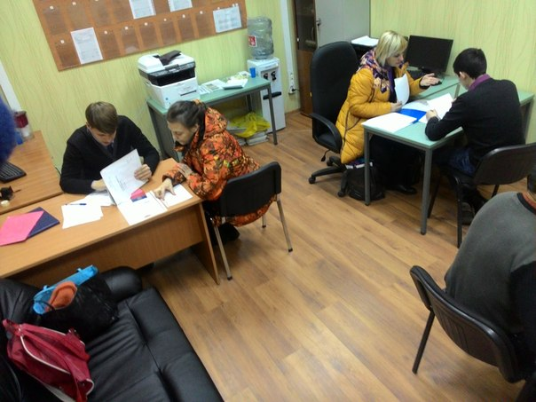

Slide 15
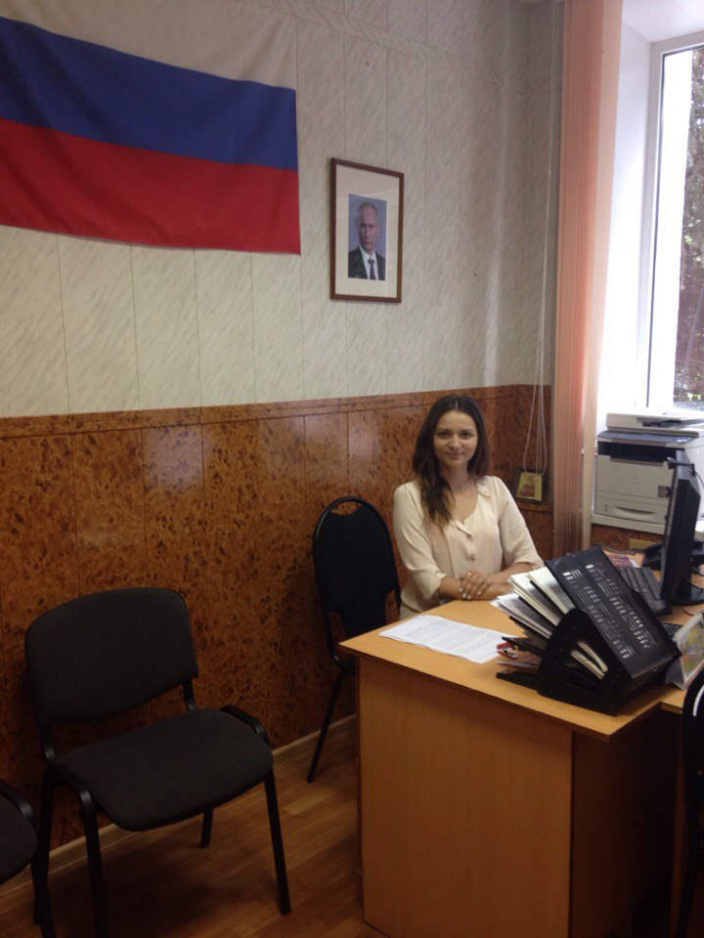
400 км
преодолели
клиницисты,
проводя
консультации
на выездных
приёмах
в районах
области

Slide 16
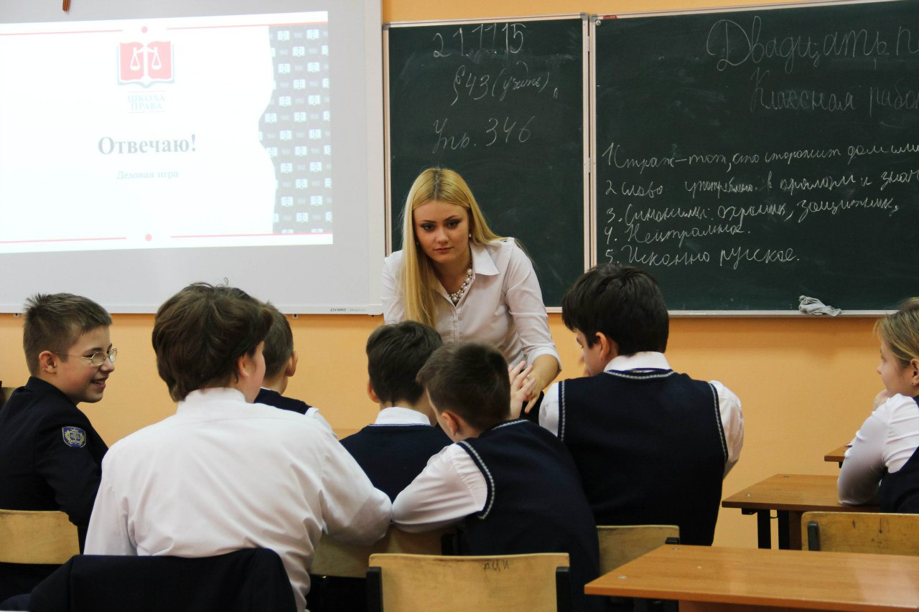
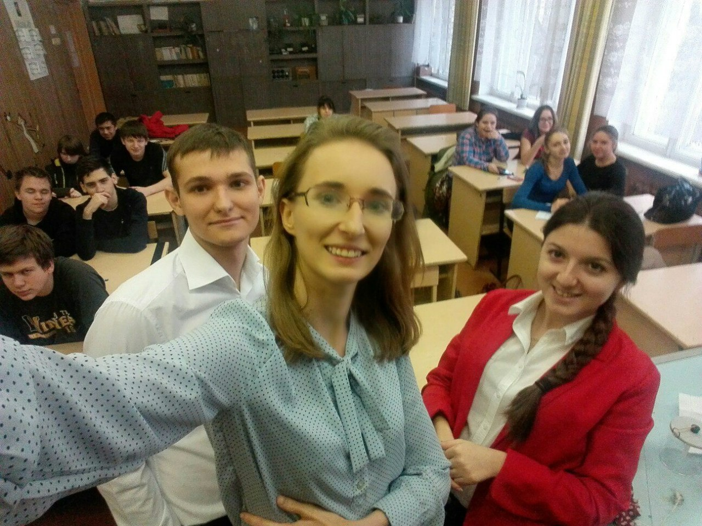
Школа Права
Проект, реализуемый в рамках Юридической Клиники ВГУ и АЮР. Целью является правовое просвещение школьников по важнейшим правовым вопросам. Лекции читаются студентами старших курсов юридического факультета.

Slide 17
Юрист рядом
ЮК
Диспетчерский
центр
ЮК
ОБРАЩЕНИЯ
ЮК
ЮК
ЮК

Slide 18
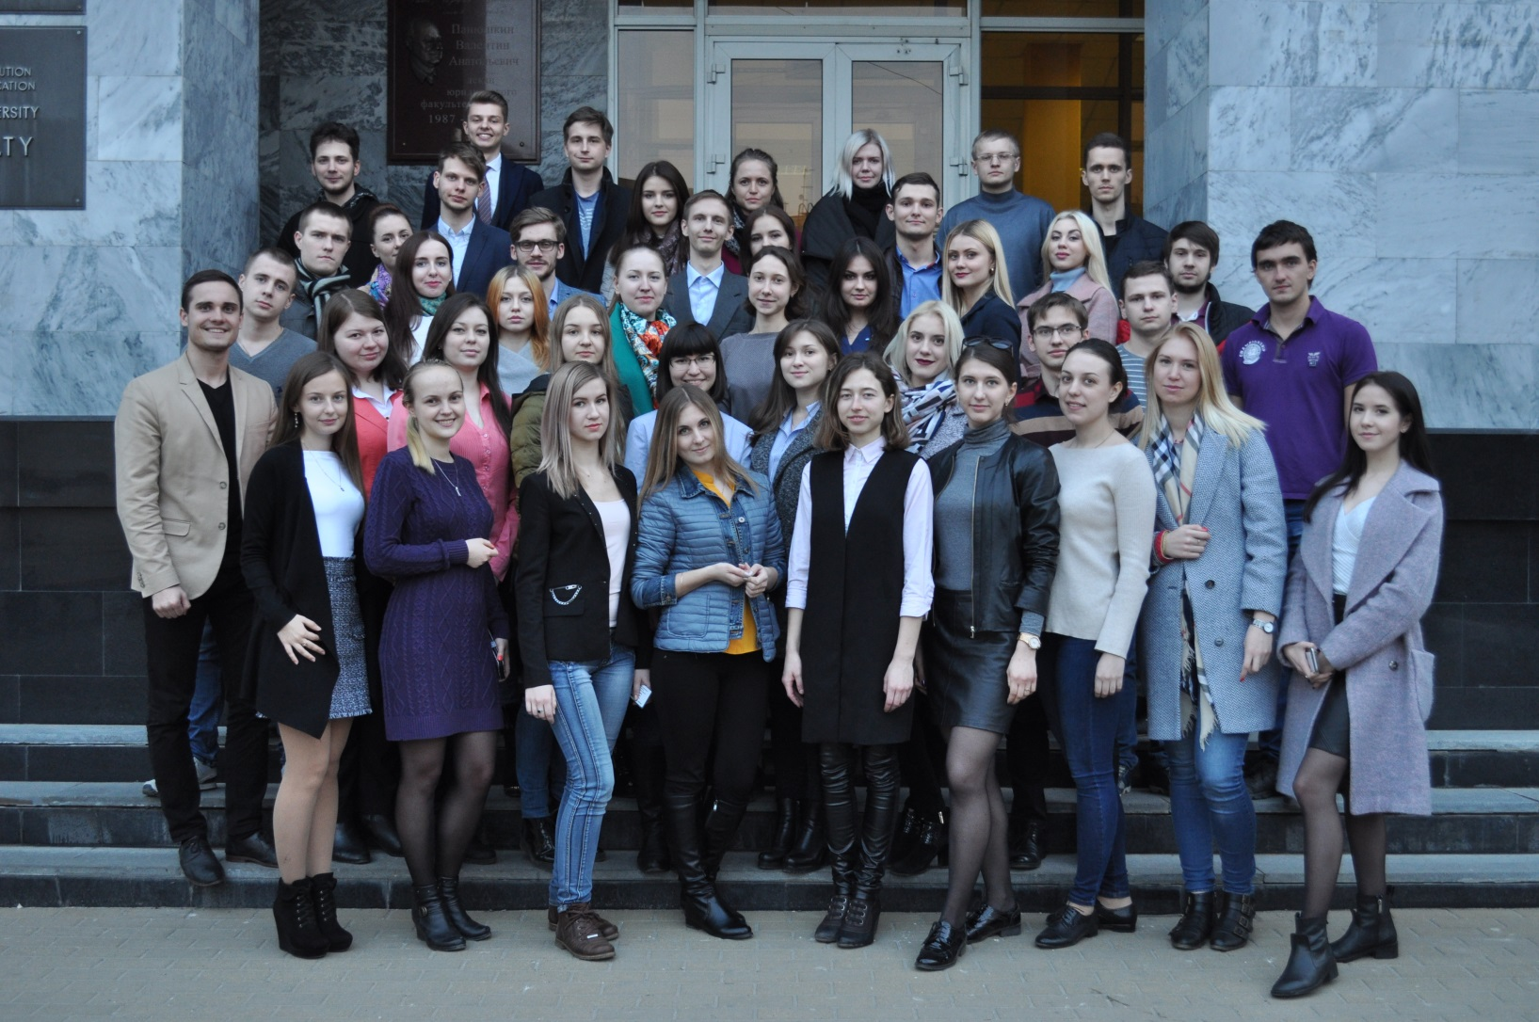
Мы помогаем клиентам
6 поколений!

Slide 19
СПАСИБО ЗА ВНИМАНИЕ!

